Slide 1

커비 모작 게임
2021182032 임동건
프로젝트 2차 발표

Slide 2
Slide 1: 프로젝트 개발 진행 상황 – 평균 72%
주차 |  |  | 진행률
1주차 | 계획 | 게임에 필요한 sprite 수집, 구현 몬스터 및 보스 캐릭터 능력 계획하기 | 90%
 | 결과 | 보스 패턴 빼고 sprite 및 결정 완료
2주차 | 계획 | 캐릭터 움직임(점프 달리기), 다른 캐릭터 폼 공격 이펙트 구현 | 100%
 | 결과 | 완료
3주차 | 계획 | 일반 몬스터 좌우 움직임 및 공격패턴 구현 | 70%
 | 결과 | 몬스터 움직임만 코드로 구현, 나머지 공격할때, 죽을때 코드 작성해야함
4주차 | 계획 | 몬스터와 커비 공격 충돌 및 데이지 받을때 구현, 스테이지 장애물 구현 | 60%
 | 결과 | 커비 발사 공격에만 충돌판정 구현, 나머지 공격 판정도 구현해야 함, 1스테이지 장애물까지 구현
5주차 | 계획 | 스테이지 여러 개 배경 구현, 몬스터 자동 소환되도록, 다음스테이지 넘어가는 것 구현 | 40%
 | 결과 | 1스테이지 횡스크롤 및 지형만 구현 나머지 2 스테이지 구현해야함. 몬스터 스폰도 구현해야 함.
6주차 | 계획 | 보스 몬스터 패턴 및 움직임 구현 | -
7주차 | 계획 | 보스 및 스테이지 몬스터 적용, 테스트 플레이 및 버그 수정+ 사운드 적용 추가 | -
8주차 | 계획 | 최종 버그 수정 및 부족한것 추가 구현 | -

Slide 3
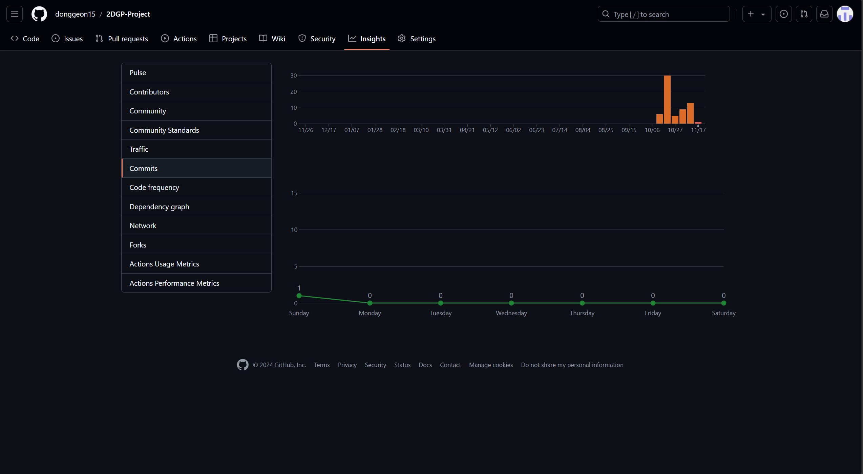
Github 커밋통계

